Slide 1
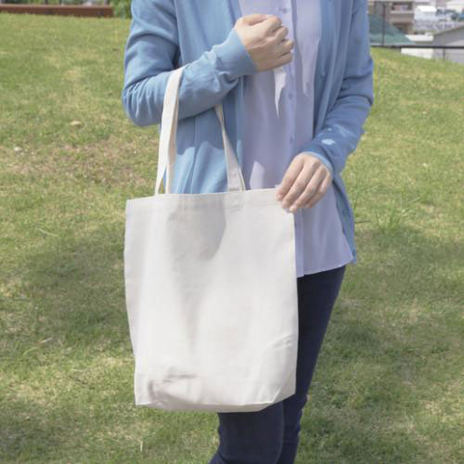
【提案書】
リサイクルコットンバッグ
特徴
地球に優しい反毛繊維を90%以上使ったリサイクルコットンバッグ。底が広がり、書籍・筆記用具などもたっぷり収納可能。肩掛けするのに十分な長さの持ち手付きで、通勤や通学用にも最適です。
商品写
納期
納期スペース
仕様
素材：リサイクルコットン90%以上使用(エコマーク付)
サイズ：約横37×縦36×底マチ11cm ※持ち手の長さ約50cm
容量：約10.5L
包装：1箱200枚入/無地・ハダカ
備考：※厚さ：約4.7オンス
お見積
お見積りスペース

